Slide 1
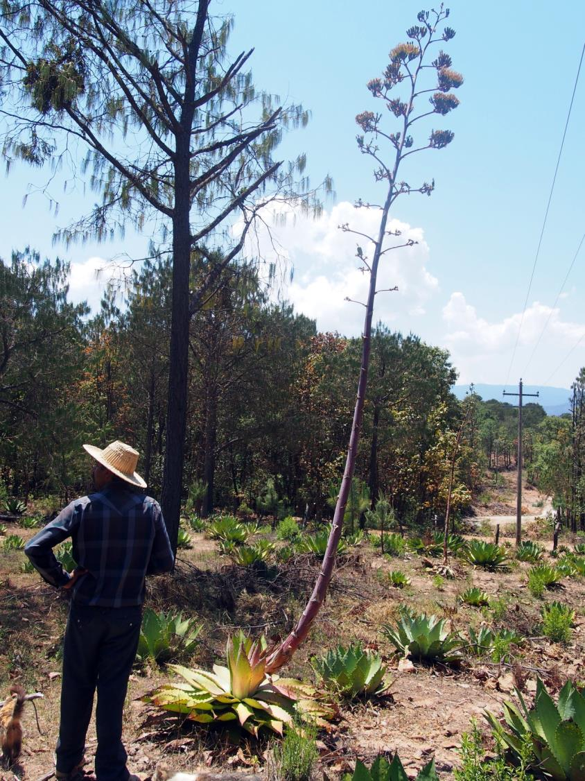
Négocier le territoire de la forêt
L’exemple du distillé d’agave Raicilla dans l’ouest mexicain
Anouck Bessy
MNHN- UMR 7206 Eco-anthropologie et ethnobiologie
Centre d’Etudes Mexicaines et Centraméricaines, Mexico D.F.

Slide 2
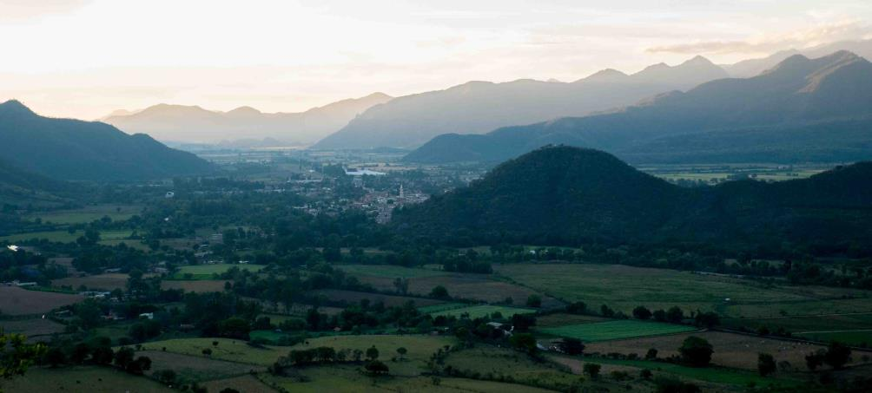
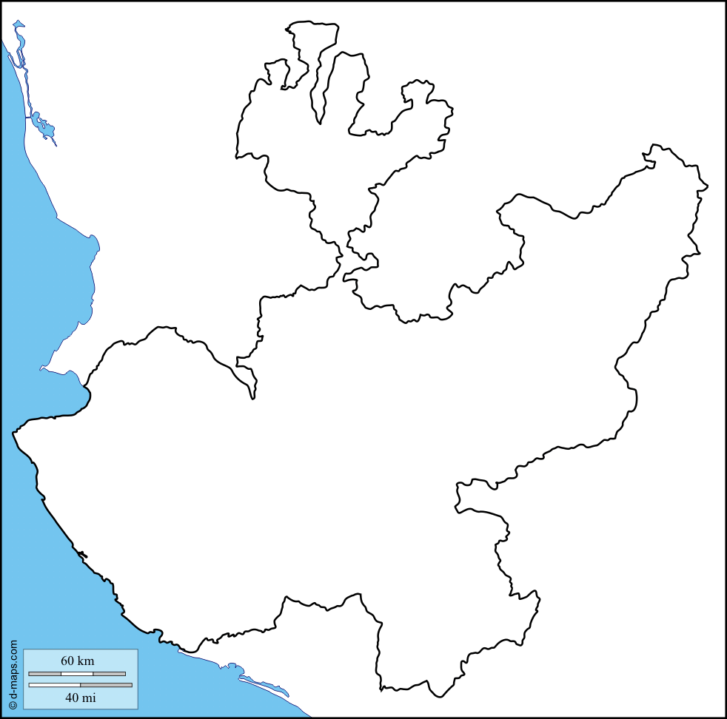
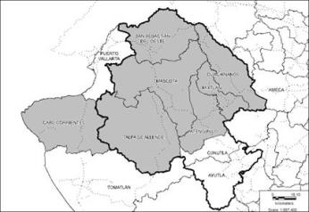
La Sierra Occidental du Jalisco: territoire de production de la raicilla
Région rurale – populations paysannes
Couvert forestier tempéré dominant

Slide 3
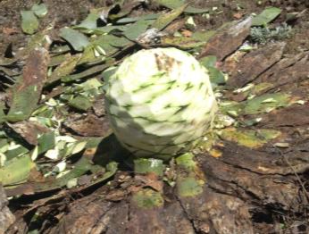
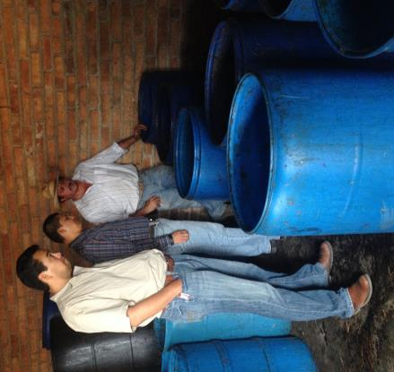
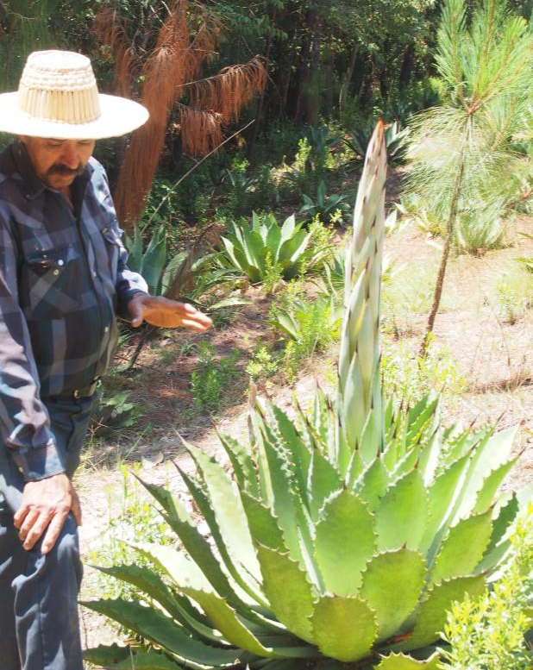
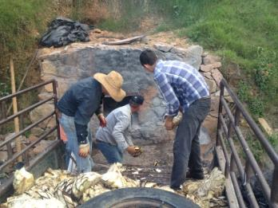
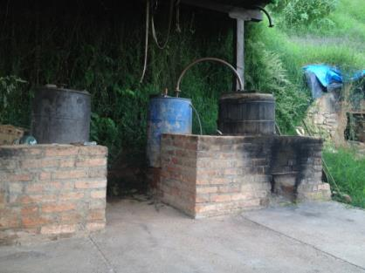
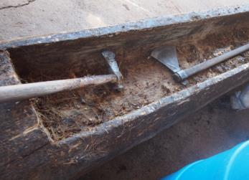
La Raicilla: une production artisanale
Deux espèces: Agave maximiliana et A. inaequidens
= « lechugilla »

Slide 4
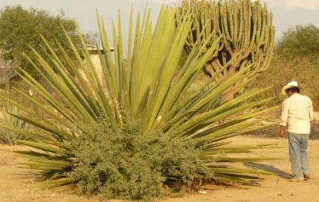
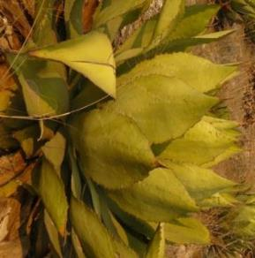
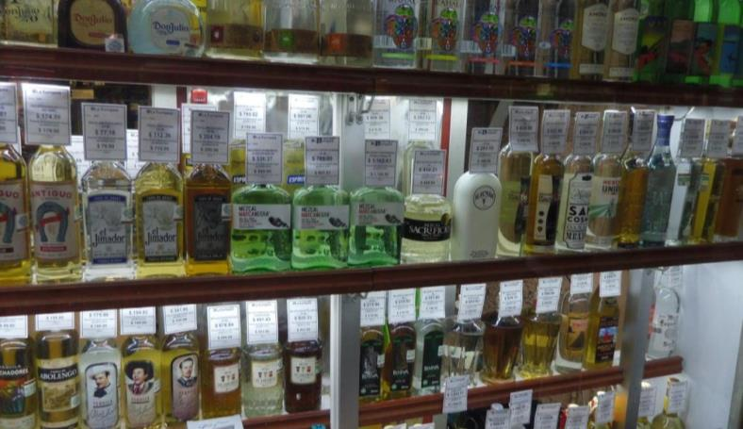
Le marché croissant des boissons distillées d’agaves
Grande diversité des produits et de leurs noms: Tequila, Mezcal, Bacanora, Raicilla…
Valorisation commerciale type IGP

Slide 5
La raicilla, objet d’investissements
En cours de valorisation autour du Conseil Mexicain Promoteur de la Raicilla: acteurs privés et publics
Enjeu: augmenter la production tout en préservant ses qualités
Quelles sont les ressources territoriales mobilisées dans la promotion de la raicilla?
Qualité « sauvage » de sa matière première:
Qualité sur un marché à forte concurrence
Défaut pour en augmenter la production
= négociations sur la nature de la matière première

Slide 6
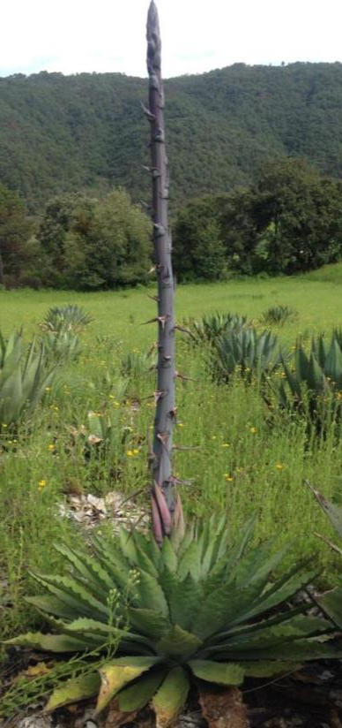
« Sauvage »: une plante spontanée et non domestiquée
Reproduction par voie sexuée - pas de multiplication végétative
Matière première en déclin:
Lenteur de la reproduction
Sélection difficile
Notes:
Industrialiser

Slide 7
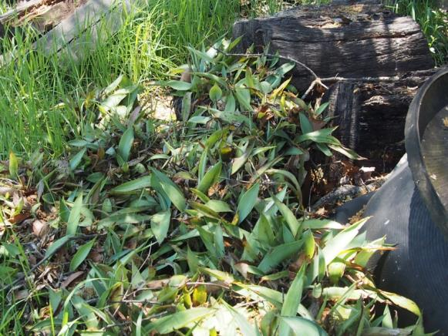
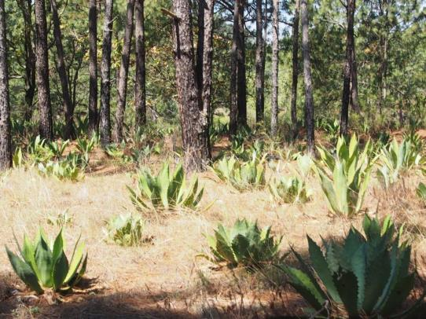
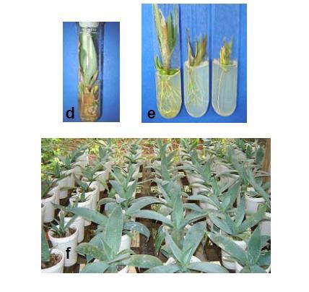
Domestiquer la lechugilla
Techniques de reproduction:
Tentatives in vitro
Germinations en pépinières
Dispersion manuelle des graines
AUREOLES-RODRIGUEZ, F. et al. Propagación in vitro del 'Maguey bruto' (Agave inaequidens Koch), una especie amenazada de interés económico. Rev. Chapingo Ser.Hortic [online]. 2008, vol.14, n.3

Slide 8
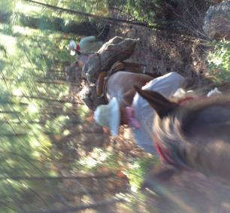
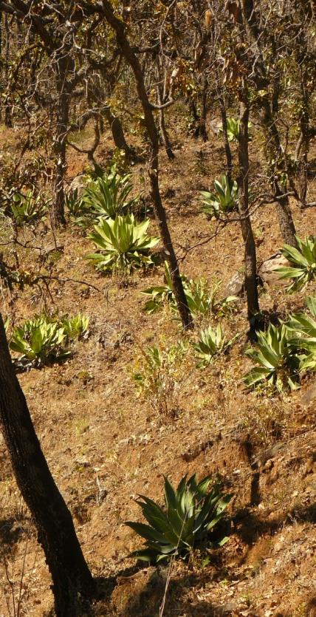
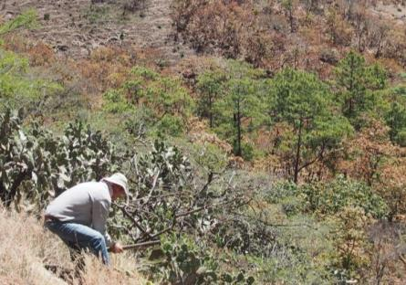
« Sauvage »: l’appartenance de la lechugilla à la forêt
Perception d’un manque de matière première:
accès limité
lieux peu productifs

Slide 9
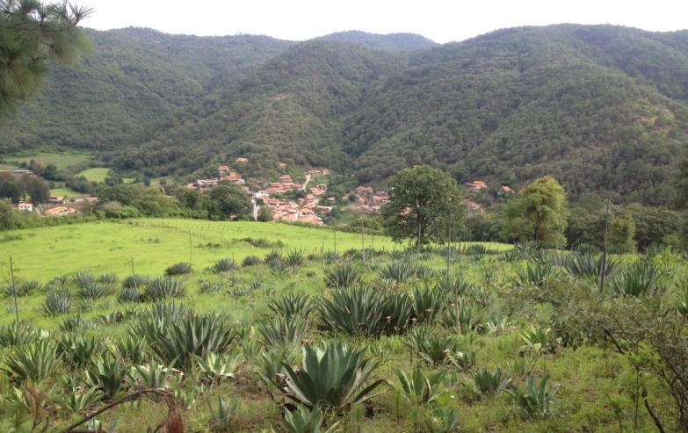
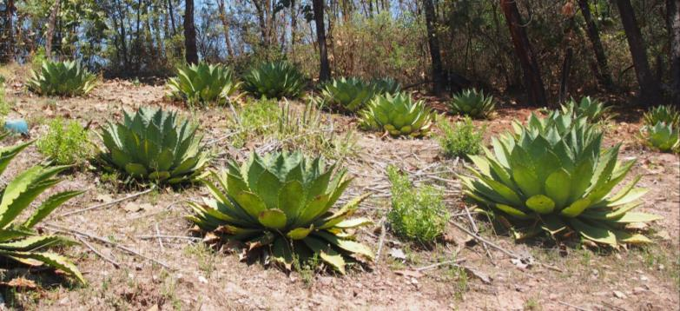
Sortir la lechugilla de la forêt
Facilité d’accès
Croissance rapide
Haute teneur en sucre
Notes:
L¿agave devient un produit agricole: desherber, application d’engrains chiiques

Slide 10
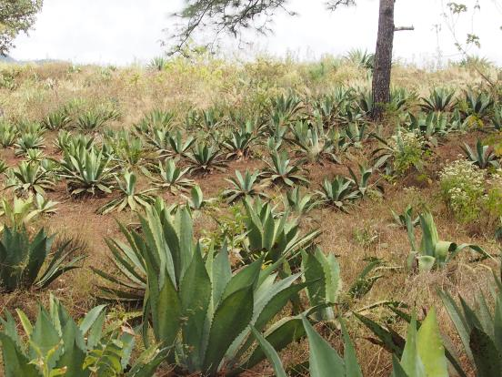
Une définition double du “sauvage”
Non domestiqué
Forêt
SAUVAGE
Cultivé
Champ
DOMESTIQUE
Intervention humaine sur la reproduction de l’espèce
+
espace d’appartenance
Une domestication accomplie?

Slide 11
Une définition double du “sauvage”
Non domestiqué
Forêt
SAUVAGE
Cultivé
Champ
DOMESTIQUE
Intervention humaine sur la reproduction de l’espèce
+
espace d’appartenance
Légalement, la lechugilla est un produit forestier non ligneux : permis d’extractions
Droit sur l’espèce: droit sur l’espace
Reboiser les parcelles agricoles OU cultiver la forêt?

Slide 12
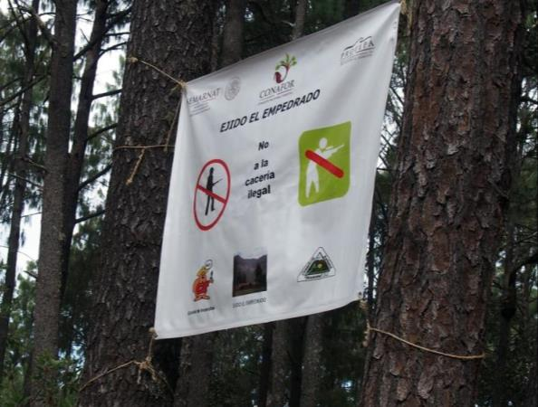
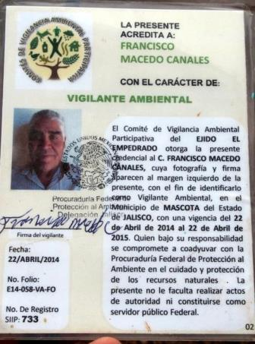
Conclusions : négocier la forêt et ses limites
Négociation du statut de la lechugilla: contrôle du produit et du territoire
Pratiques paysannes illégitimes en milieu forestier
Quelle identité forestière pour ce territoire?

Slide 13
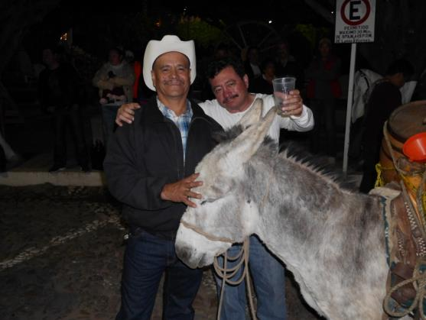
Merci !

